Slide 1
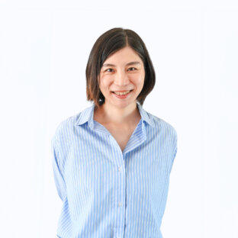
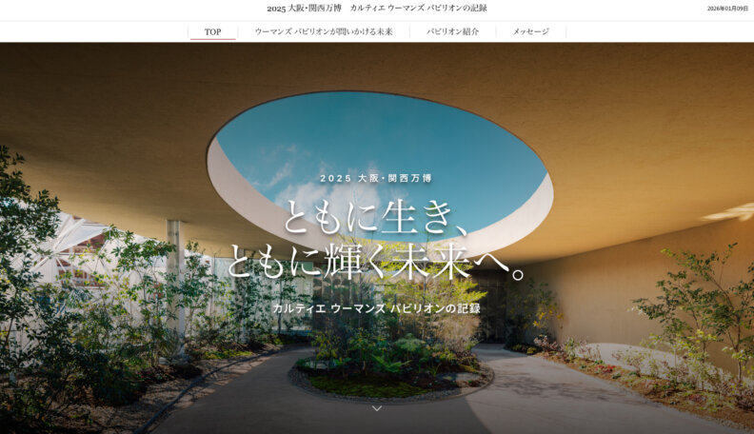
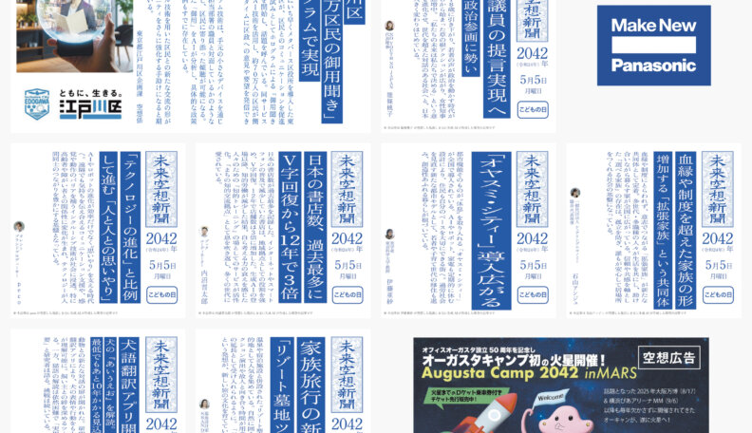
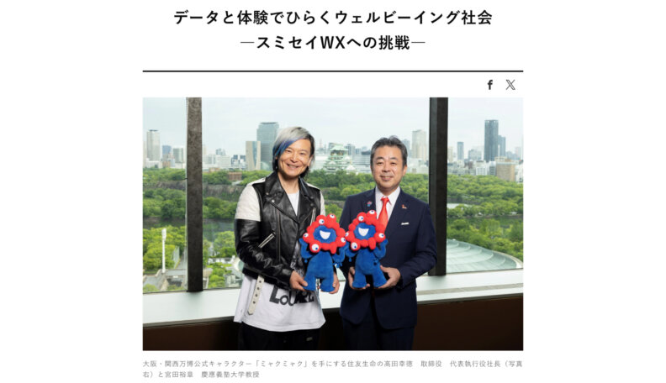
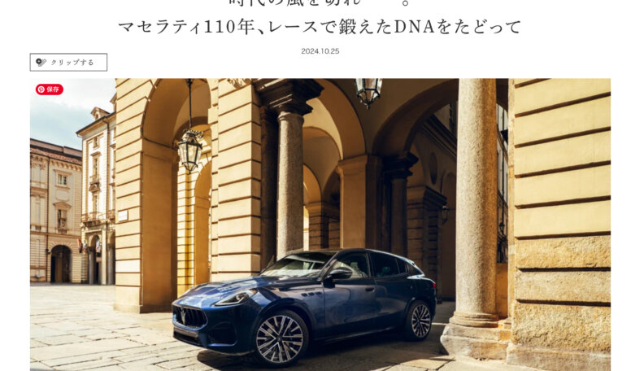
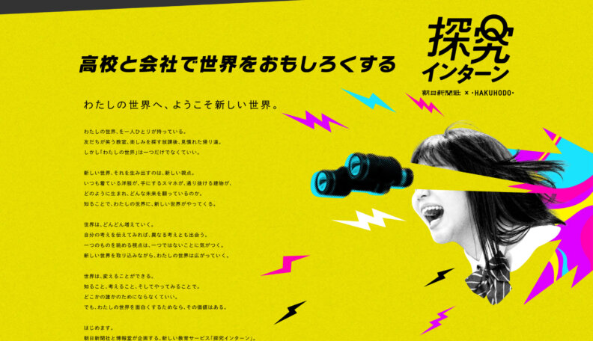
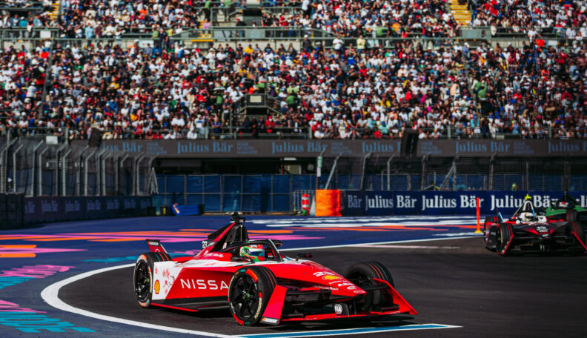
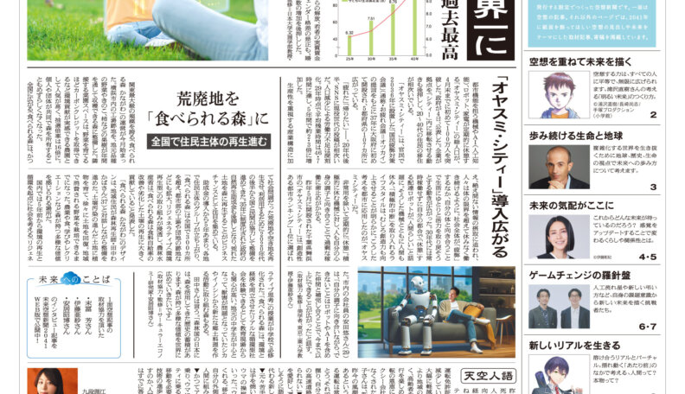

逸見 那由子 Nayuko Hemmi
2009年朝日新聞入社。記者、紙面編集者を経て、2019年からデジタル広告の世界に入り、制作部門の立ち上げに携わる。主な企画制作に、ROLEX「SATOプロジェクト」、サッポロビール「CRAFT WORKS」、パナソニック「未来空想新聞」など。官公庁案件も手がけている。
カルティエ｜2025 大阪・関西万博 カルティエ ウーマンズ パビリオンの記録
パナソニック｜未来空想新聞2042
住友生命｜スミセイWXへの挑戦
マセラティ｜110周年
博報堂｜探究インターン
日産｜日産EV訴求
パナソニック｜未来空想新聞
つくる、枠をこえて。

